Slide 1
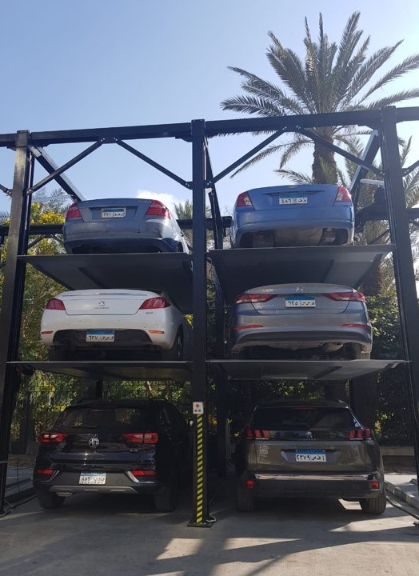
النموذج الثلاثي
Triple
السعة 3 سيارة
الطول 4.34 م
العرض 3.4 م
الارتفاع 6.67 م
5.96 م
5.66 م
طبقاً لنموذج السيارة
الوزن 3500 كجم
وسائل الأمان كهربائية
ميكانيكية
هيدروليك
عدد عاملين التشغيل 1
مكان التشغيل مفتوح
مصدر الكهرباء 220 فولت
الوزن الأقصى للتحميل 5000 كجم
زمن تشغيل الصعود 45 ثانية

Slide 2
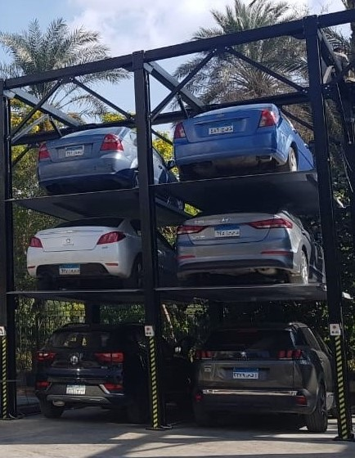
يمكن مضاعفة مساحات الانتظار إلي ثلاثة أضعاف المساحات المتاحة من خلال النموذج الثلاثي
ويمكن أن يستوعب هذا النموذج كل أنواع السيارات السيدان والرفع الرباعي والسيارات الرياضية
يتسع هذا النموذج علي 3 سيارات ويعتمد أسلوب التشغيل علي رفع السيارة بواسطة نظام هيدروليكي/ ميكانيكي
يمكن استخدام هذا النموذج في الأماكن المفتوحة

Slide 3
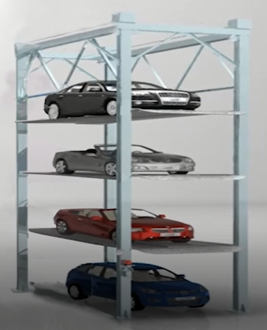
النموذج الرباعي
Quadruple
السعة 4 سيارة
الطول 4.34 م
العرض 3.4 م
الارتفاع 8.55 م
7.57 م
طبقاً لنموذج السيارة
الوزن 4900 كجم
5400 كجم
وسائل الأمان ميكانيكية - هيدروليك
عدد عاملين التشغيل 1
مكان التشغيل مفتوح
مصدر الكهرباء 220 فولت
الوزن الأقصى للتحميل 7500 كجم
زمن تشغيل الصعود 45 ثانية

Slide 4
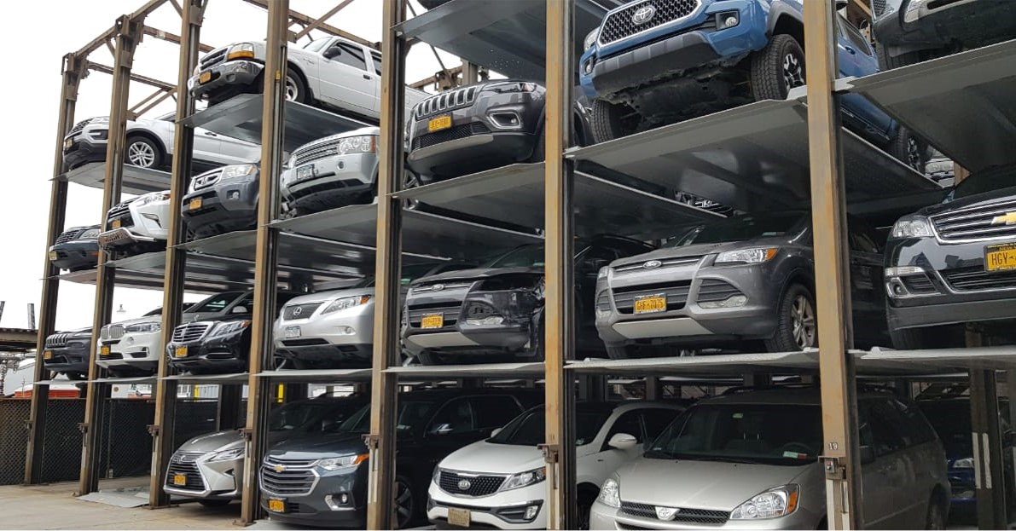
يمكن مضاعفة مساحات الانتظار إلي أربعة أضعاف المساحات المتاحة من خلال النموذج الرباعي
ويمكن أن يستوعب هذا النموذج كل أنواع السيارات السيدات والرفع الرباعي والسيارات الرياضية
يتسع هذا النموذج علي 4 سيارات ويعتمد في أسلوب التشغيل علي رفع السيارة بواسطة نظام هيدروليكي/ ميكانيكي
يمكن استخدام هذا النموذج في الأماكن المفتوحة

